Slide 1
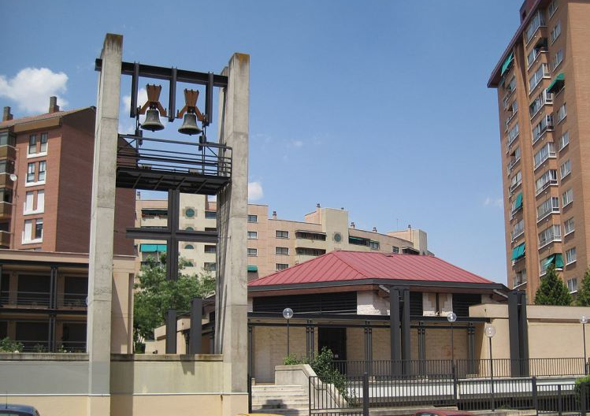
DOMINGO, DÍA DEL SEÑOR
¡BIENVENIDOS!
COMUNIDAD PARROQUIAL CRISTO REDENTOR –VALLADOLID
ORIENTADA A NIÑOS, PREADOLESCENTES Y FAMILIAS

Slide 2
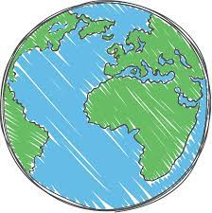
CONMIGO PUEDES CONTAR
Somos ciudadanos de un mundo
que necesita el vuelo de una paloma,
que necesita corazones abiertos,
y están sedientos de un agua nueva.
Por eso estamos aquí; (laralara)
conmigo puedes contar.(laralara)
Y dejaré mi equipaje a un lado
para tener bien abiertas las manos
y el corazón lleno de sol.
1/3

Slide 3
Somos ciudadanos de un mundo
que fue creado como casa de todos,
como el hogar de una gran familia,
donde todos vivamos en paz.
Por eso estamos aquí; (laralara)
conmigo puedes contar.(laralara)
Y dejaré mi equipaje a un lado
para tener bien abiertas las manos
y el corazón lleno de sol.
2/3

Slide 4
XXV DOMINGO DEL TIEMPO ORDINARIO
Jornada Mundial del Migrante y del Refugiado

Slide 5
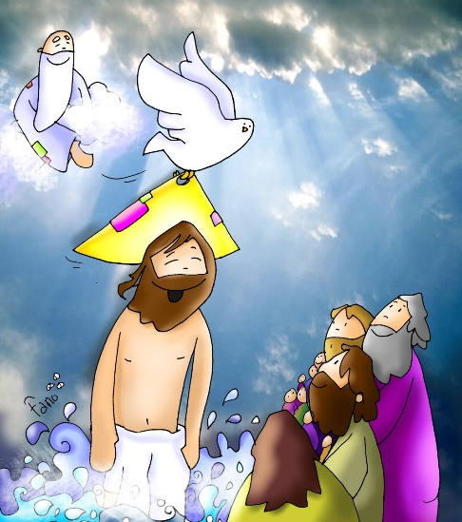
HIMNO DE GLORIA
GLORIA A DIOS EN EL CIELO Y EN LA TIERRA PAZ
A LOS HOMBRES QUE AMA EL SEÑOR.
Por tu inmensa Gloria te alabamos,
te bendecimos, te adoramos,
te glorificamos, te damos gracias.
Señor, Dios, Rey celestial, Dios Padre Todopoderoso,
Señor, Hijo único, Jesucristo,
Señor Dios, Cordero de Dios, Hijo del Padre.
1/2

Slide 6
GLORIA A DIOS EN EL CIELO Y EN LA TIERRA PAZ
A LOS HOMBRES QUE AMA EL SEÑOR.
Tú que quitas el pecado del mundo, ten piedad de nosotros,
Tú que quitas el pecado del mundo, atiende a nuestra súplica,
Tú que estás sentado a la derecha del Padre,
ten piedad de nosotros.
Porque sólo Tú eres santo, sólo Tú, Señor,
sólo Tú Altísimo Jesucristo,
con el Espíritu Santo en la gloria de Dios Padre.
Amén.
2/2

Slide 7
LITURGIA DE LA PALABRA
PRIMERA LECTURA: Libro del Isaías
SALMO
Cerca está el Señor de los que lo invocan.
SEGUNDA LECTURA:
Carta del apóstol san Pablo
a los Filipenses.

Slide 8
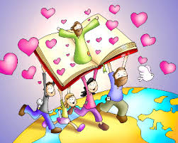
JUNTO A TI, JESÚS
Junto a Ti, Jesús, rezaré,
tu palabra quiero vivir.
Tú me haces sencillo, Señor,
en tus manos me dejaré.
Aleluya, aleluya,
aleluya, a-le-lu-ya (bis)

Slide 9
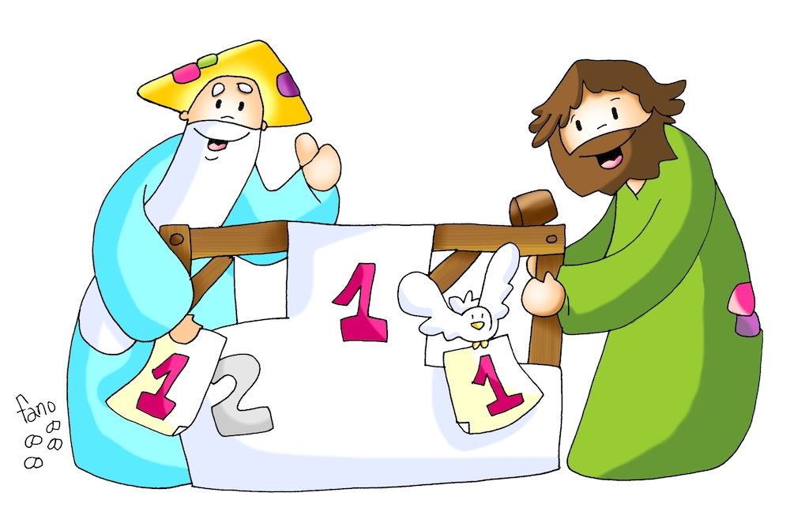
san Mateo 20
¿Vas a tener tú envidia porque yo soy bueno?

Slide 10
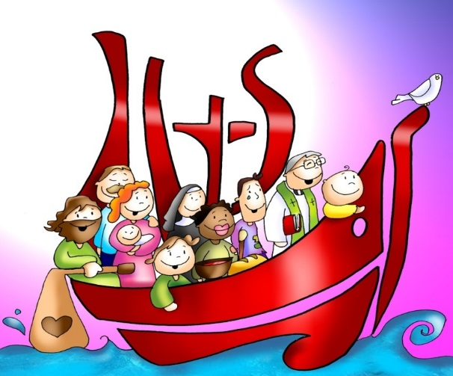
CREDO de los apóstoles
Creo en Dios, Padre Todopoderoso,
Creador del cielo y de la tierra.
Creo en Jesucristo, su único Hijo,
Nuestro Señor, que fue concebido por
obra y gracia del Espíritu Santo,
nació de Santa María Virgen;
Padeció bajo el poder de Poncio Pilato,
fue crucificado, muerto y sepultado,
descendió a los infiernos,
al tercer día resucitó de entre los muertos,
subió a los cielos y está sentado a la
derecha de Dios, Padre todopoderoso.
Desde allí ha de venir a juzgar
a vivos y muertos.
Creo en el Espíritu Santo,
la santa Iglesia católica,
la comunión de los santos,
el perdón de los pecados,
la resurrección de la carne
y la vida eterna.
Amén.

Slide 11
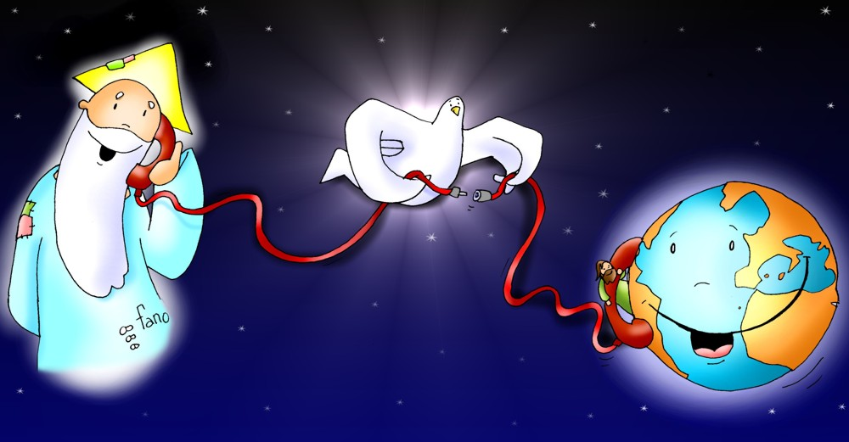
Respondemos:
Te rogamos óyenos

Slide 12
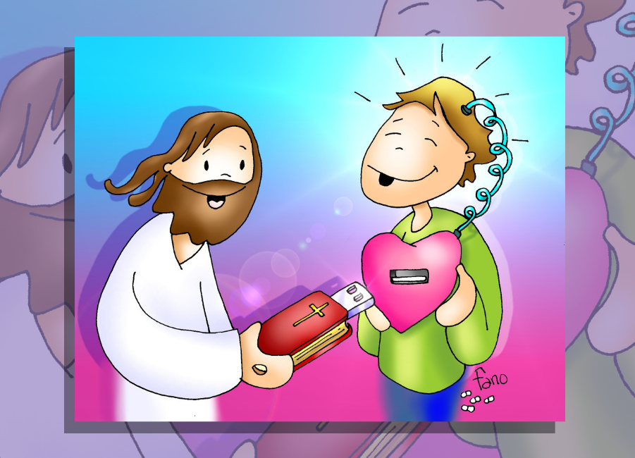
TE DOY MI CORAZÓN
Te doy mi corazón,
te doy mi alma,
yo vivo para ti.
Cada paso que doy
en cada momento
haz tu voluntad en mi.

Slide 13
“Orad, hermanos, para que este sacrificio, mío y vuestro,
sea agradable a Dios, Padre todopoderoso “
Todos: “El Señor reciba de tus manos este sacrificio, para alabanza y gloria de su Nombre, para nuestro bien y el de toda su Santa Iglesia”

Slide 14
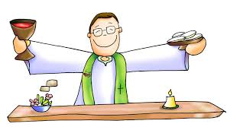
PLEGARIA EUCARÍSTICA
El Señor esté con vosotros
Y con tu espíritu.
Levantemos el corazón.
Lo tenemos levantado hacia el Señor.
Demos gracias al Señor nuestro Dios.
Es justo y necesario.

Slide 15
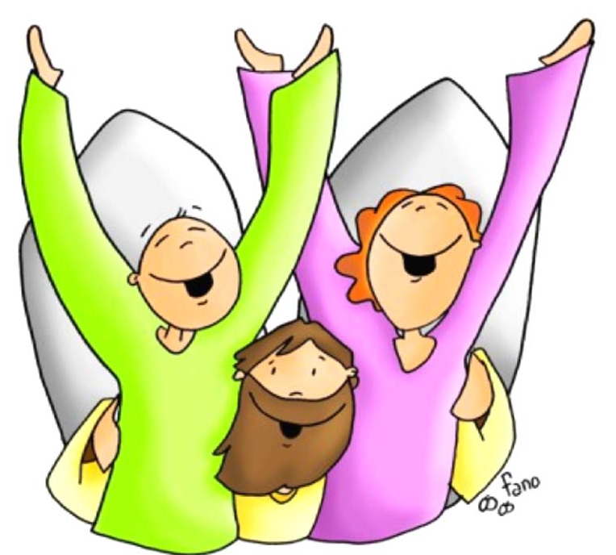
SANTO (Dios de la Creación)
Santo, santo, santo, santo es el Señor,
Dios de todo el Universo, Dios de la Creación.
Cielo y tierra te reflejan, tu presencia manifiestan.
Bendito el que viene en nombre del Señor (bis).
1/2

Slide 16
Santo, santo, santo, santo es el Señor,
Dios de todo el Universo, Dios de la Creación.
Proclama el mundo tu gloria, hosanna al hijo del hombre.
Bendito el que viene en nombre del Señor (bis)
2/2

Slide 17
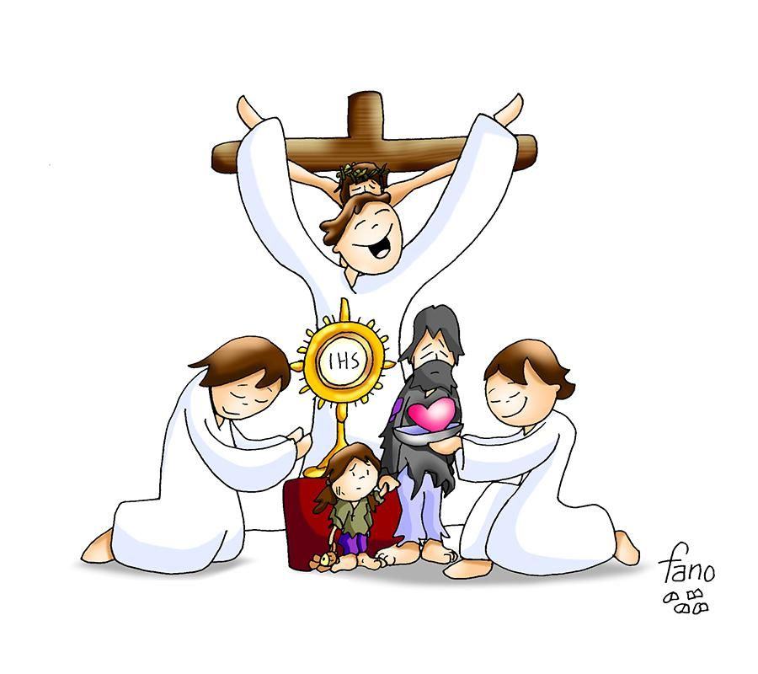
El pan y el vino se transforman en el Cuerpo y en la Sangre de Jesús.
CONSAGRACIÓN

Slide 18
Éste es el Sacramento de nuestra fe.
Todos: Anunciamos tu muerte,
proclamamos tu Resurrección.
¡Ven, Señor Jesús!

Slide 19
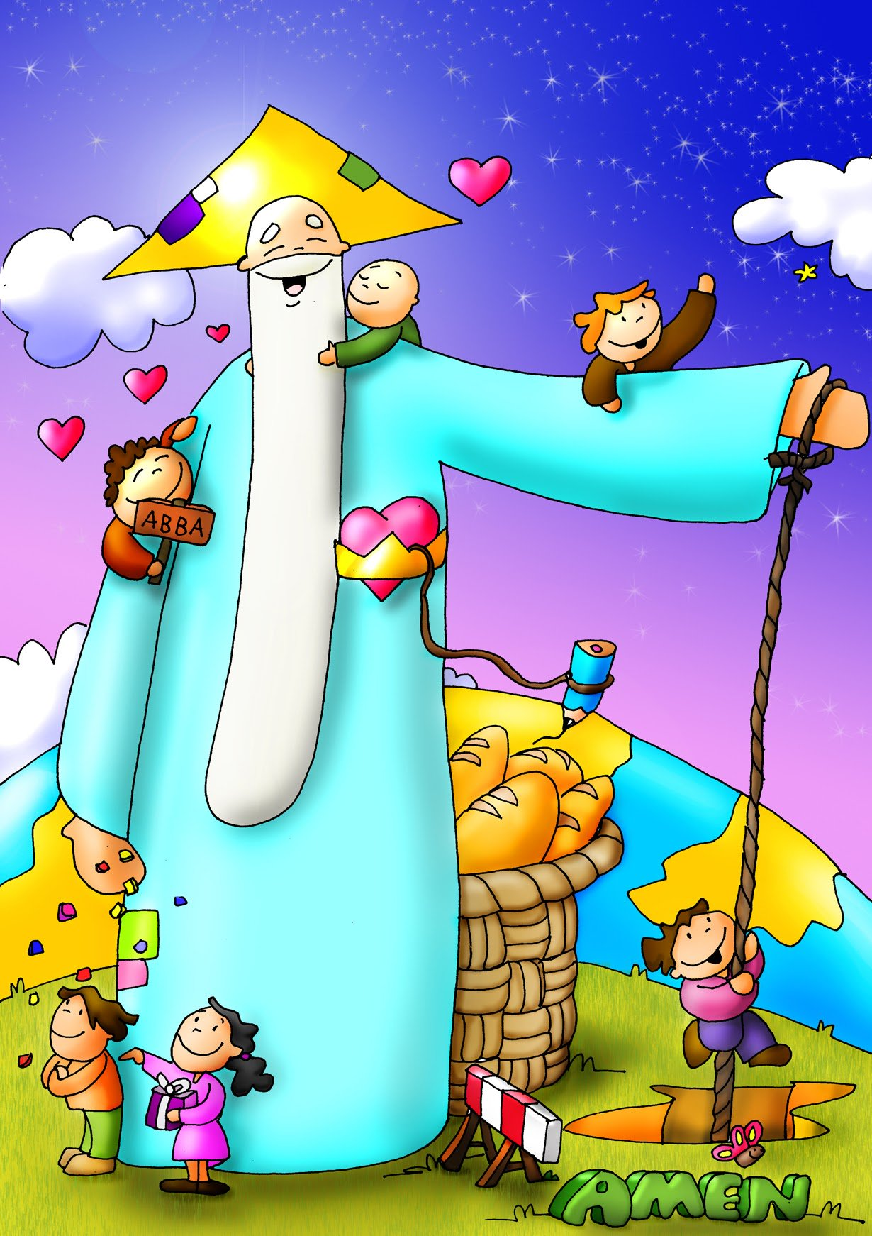
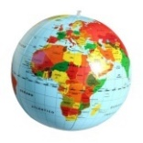
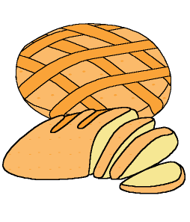
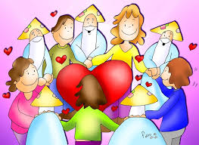
Padre Nuestro
que estás en el
Santificado sea tu nombre
Venga a nosotros tu
Hágase tu voluntad
en la como en el
Danos hoy nuestro de cada día
Perdona nuestras ofensas
como también nosotros
perdonamos a los que nos ofenden
No nos dejes caer en la tentación
y líbranos del mal.

Slide 20
… esperamos la venida gloriosa de nuestro Señor Jesucristo.
Todos: Tuyo es el Reino, tuyo el poder y la gloria, por siempre, Señor.

Slide 21
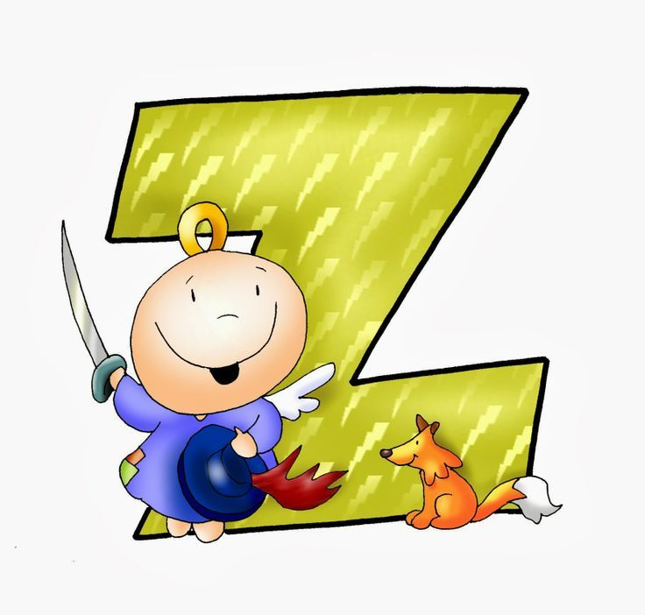
RITO DE LA PAZ
… La paz del Señor esté siempre con vosotros.
Todos: Y con tu espíritu.
… Daos fraternalmente la paz

Slide 22
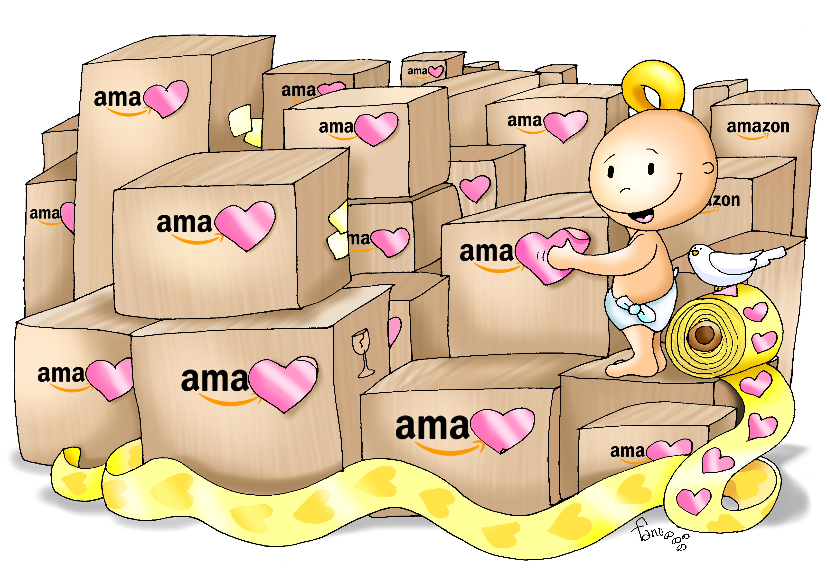
PARA EL QUE NUNCA LA DIO
Para el que nunca la dio
para el que siempre soñó
para el que bien la conoce.
Para el que está junto a ti
y quiere hacerte feliz
en un mundo de ilusiones.

Slide 23
Paz para todos aquellos que no la han dado.
Para todos aquellos que no llegaron.
Para todos aquellos venga la paz.
Paz si eres padre de familia tengas paz.
Si vives enamorado tengas paz.
En el mundo entero reine la paz.
Paz, siempre la paz,
venga la paz, a todos la paz,
siempre la paz.

Slide 24
Éste es el Cordero de Dios que quita el pecado del mundo. Dichosos los invitados a la mesa del Señor.
Todos:
Señor, no soy digno de que entres en mi casa, pero una palabra tuya bastará para sanarme.

Slide 25
san Mateo 20
¿Vas a tener tú envidia porque yo soy bueno?

Slide 26
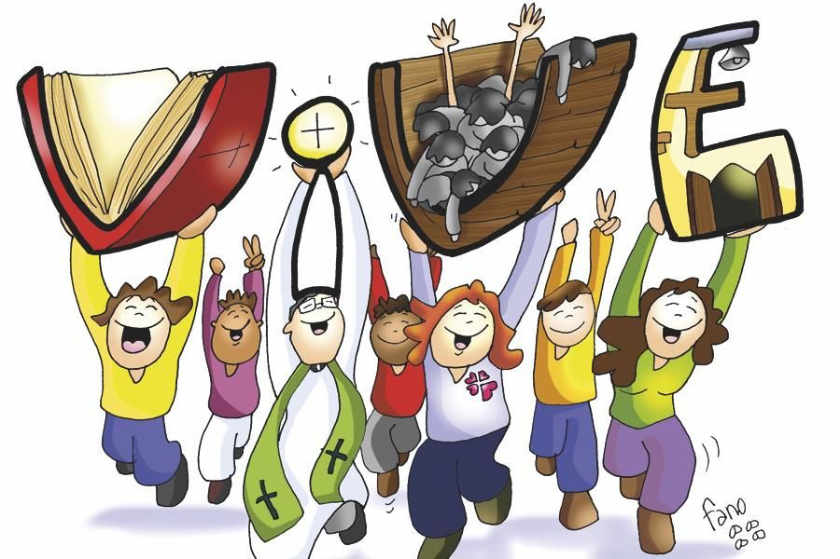
CRISTO NACE CADA DÍA
Habrá tierra que sembrar, habrá mies que recoger,
por muchos años que pasen, no cambiará nuestra fe.
La vida es de los que luchan por su propio yo vencer.
Habrá peces que pescar y manos para faenar,
no importará la tormenta pues Cristo la calmará,
seguiremos en la lucha por un mundo de hermandad.
1/3

Slide 27
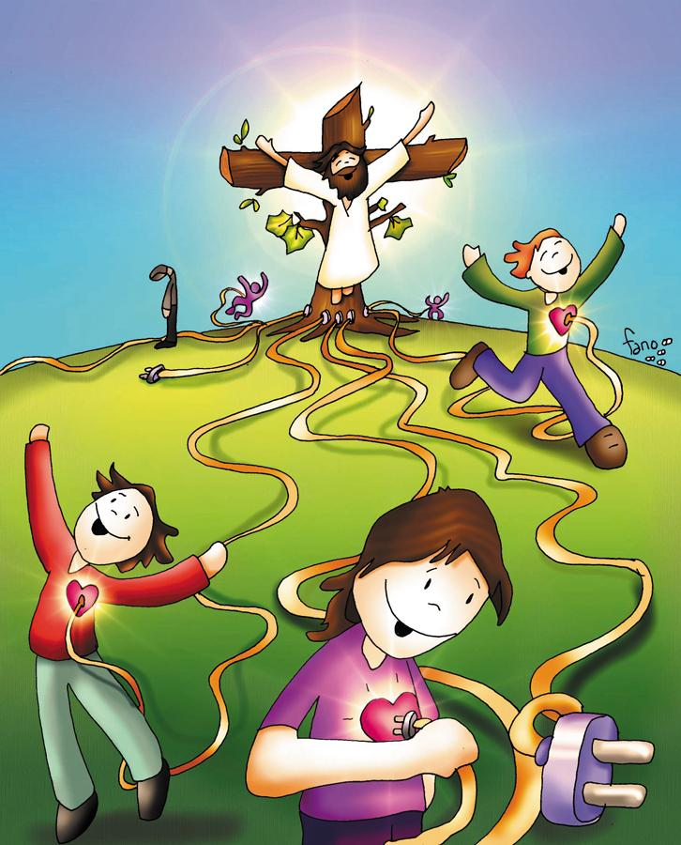
Cristo nace cada día
en la cara del obrero cansado
en el rostro de los niños que ríen jugando
en cada anciano que tenemos al lado.
Cristo nace cada día
y por mucho que queramos matarlo
nacerá día tras día, minuto a minuto
en cada hombre que quiere aceptarlo.
2/3

Slide 28
Hay mucha tierra sembrada, el tiempo traerá su fruto,
ya vendrá quien lo recoja, de momento trabajemos
y si el mundo se acobarda nosotros no callaremos.
Cristo nace cada día
en la cara del obrero cansado
en el rostro de los niños que ríen jugando
en cada anciano que tenemos al lado.
Cristo nace cada día
y por mucho que queramos matarlo
nacerá día tras día, minuto a minuto
en cada hombre que quiere aceptarlo.
3/3

Slide 29
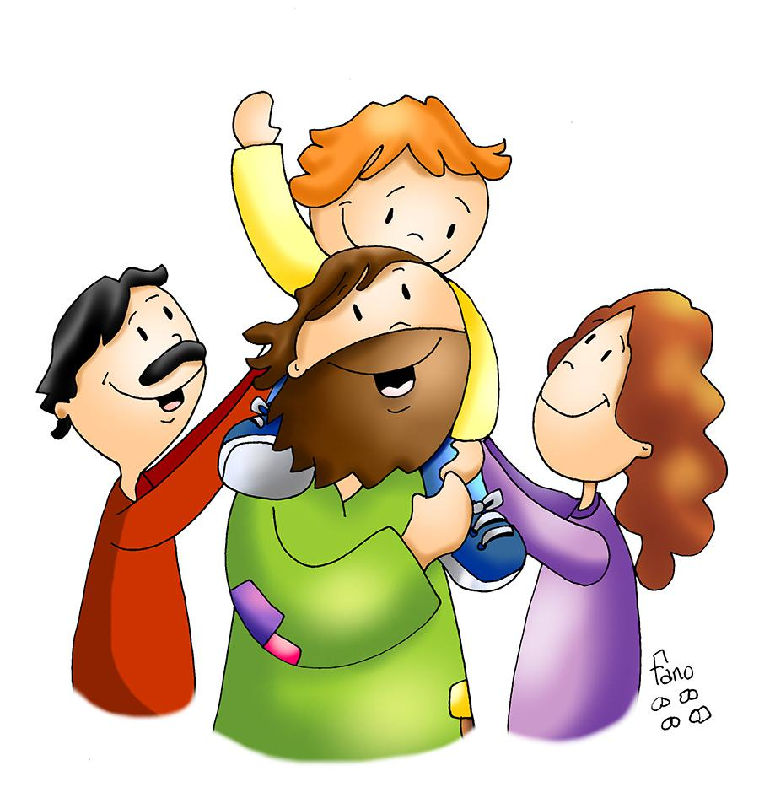
NADA NOS SEPARARÁ
Nada nos separará,
nada nos separará,
nada nos separará
del amor de Dios. (bis)

Slide 30
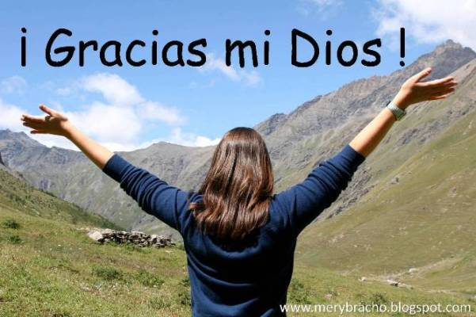
Acción de Gracias
Acción de Gracias

Slide 31
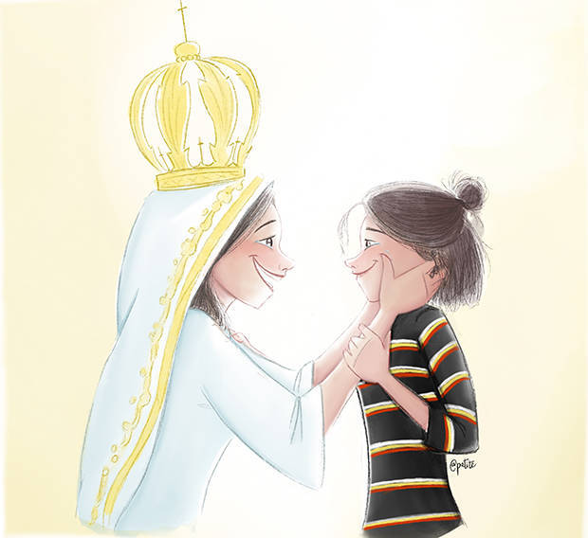
CORAZÓN DE MARÍA
Virgen del silencio, preferida del Señor,
corazón de madre y consuelo en el dolor,
a ti siempre acudimos cuando todo nos va mal.
María danos fuerza en el andar.
Tu inmensa hermosura coronada de humildad,
nos muestra la senda por la que hemos de avanzar.
Somos hijos tuyos, haznos dóciles a Dios.
Aparta de nosotros aquello que nos impide
ser fieles al Señor.
1/4

Slide 32
Corazón de María,
guárdanos del mal,
y danos tú la fortaleza para a Cristo predicar
venciendo los egoísmos,
superando los problemas.
Madre me consagro a tu amor de corazón. (BIS)
2/4

Slide 33
Virgen disponible a la voluntad de Dios
tu presencia inunda de amor nuestro corazón.
Quiero agradecerte en tu espera silenciosa
de momentos en que me olvidé de ti.
Y mientras la vida sigue su ritmo normal.
Tú te haces presente en nuestro mundo real.
Creen que eres quimera, sueño e imaginación,
pero Tú, María, no haces caso y nos esperas
siempre esperas con amor.
3/4

Slide 34
Corazón de María,
guárdanos del mal,
y danos tú la fortaleza para a Cristo predicar
venciendo los egoísmos,
superando los problemas.
Madre me consagro a tu amor de corazón. (BIS)
4/4

Slide 35
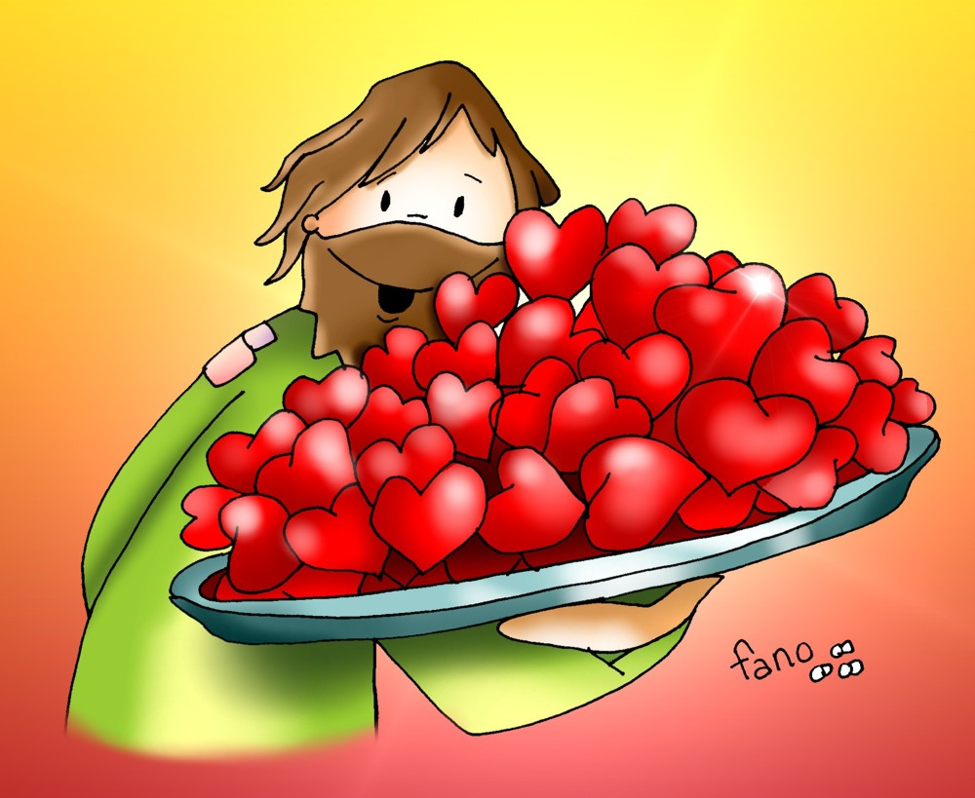
¡FELIZ DÍA DEL SEÑOR!
¡COMPÁRTELO CON LOS DEMÁS!

